Slide 1
Ontwerp actieve, Chebyshev filter
Ruben Kindt
Notes:
Made by Ruben kindt

Slide 2
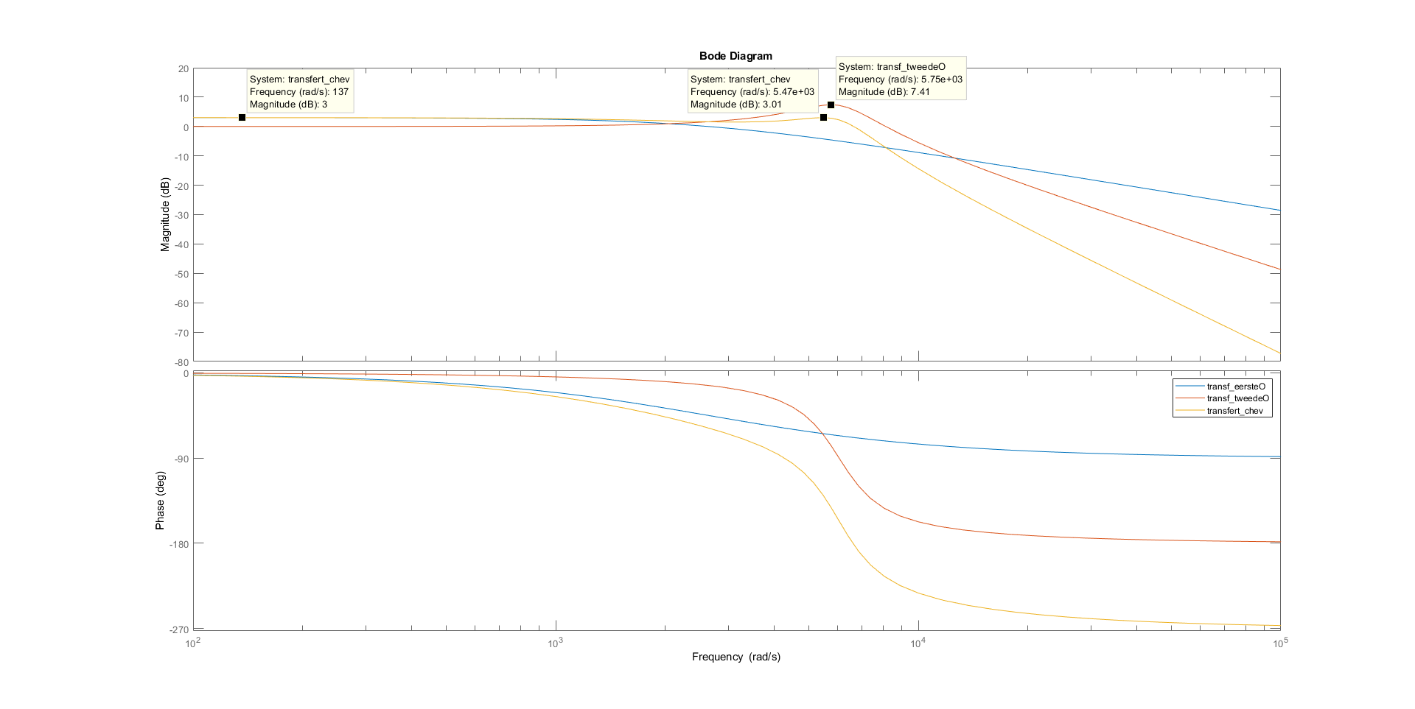
Matlab grafieken
-1
-2
-3
Notes:
Made by Ruben kindt

Slide 3
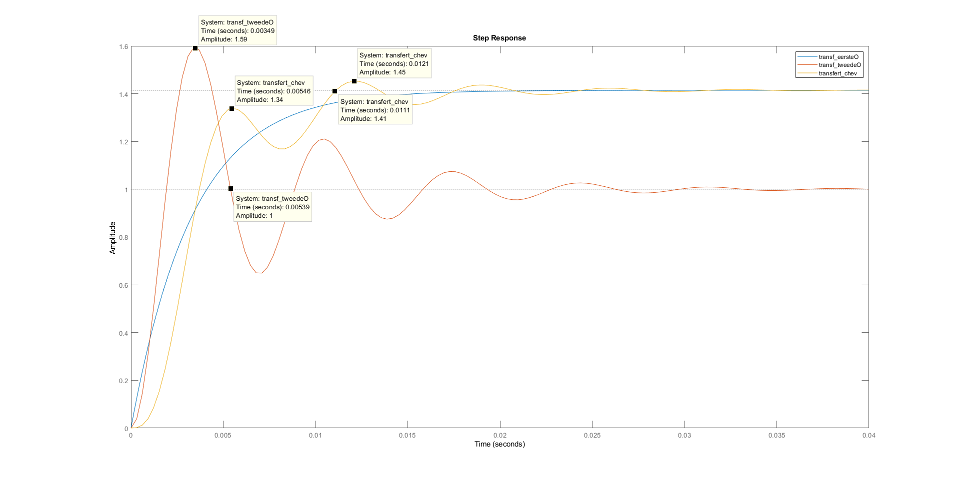
Matlab grafieken
Notes:
Made by Ruben kindt

Slide 4
Matlab grafieken
Notes:
Made by Ruben kindt

Slide 5
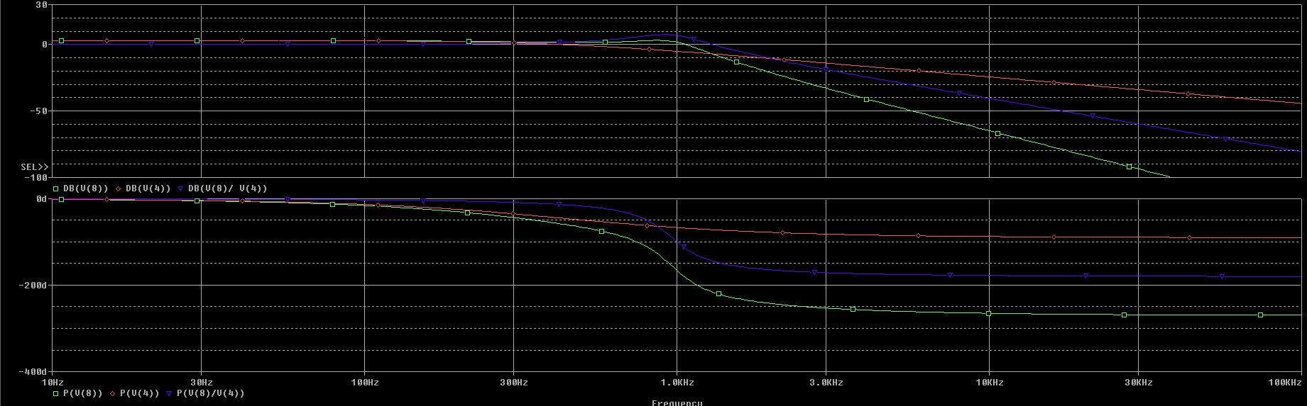
Bode Ideaal
-1
-2
-3
Groen is de totale filter
Blauw is de 2de orde trap (als men goed inzoemt kan men zien dat deze op 0db ligt tot 300Hz dan neemt de Q over)
Rood is de eerste orde trap
Notes:
Made by Ruben kindt

Slide 6
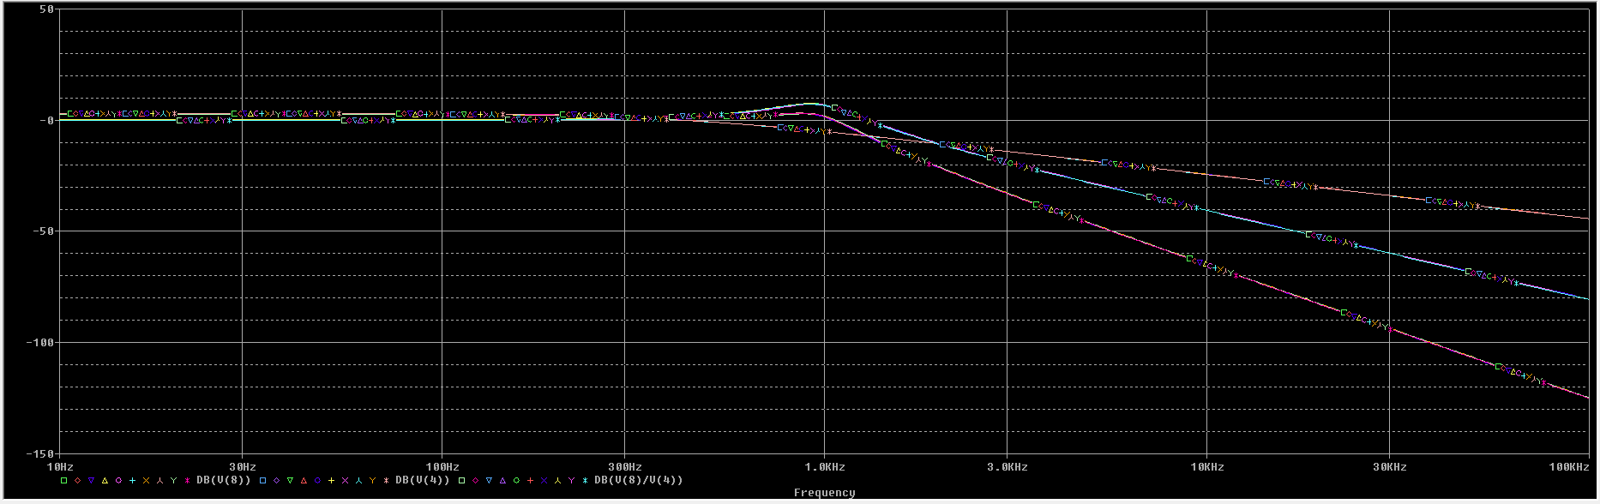
Bode Ideaal
-1
-2
-3
Aan gezien de kleuren door éénlopen:
-1 is de eerste trap
-2 is de tweede trap
-3 is de totale trap
Notes:
Made by Ruben kindt

Slide 7
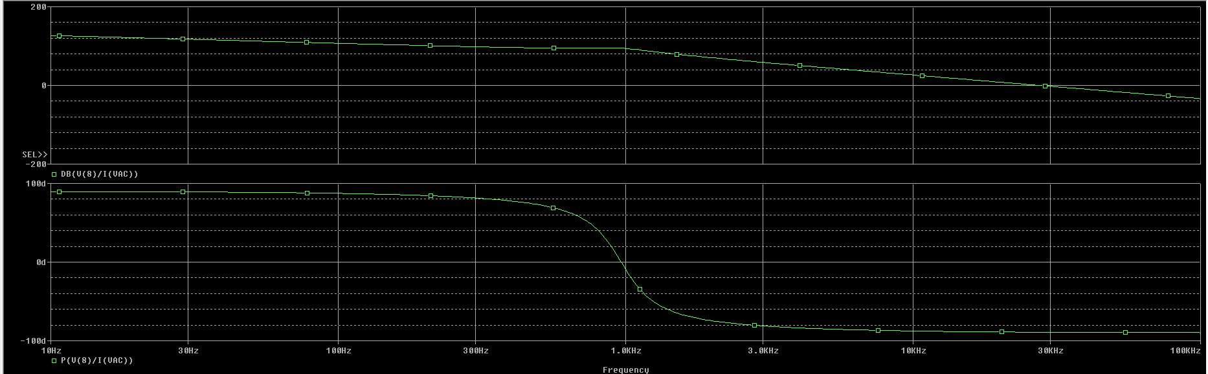
Zin ideaal
Notes:
Made by Ruben kindt

Slide 8
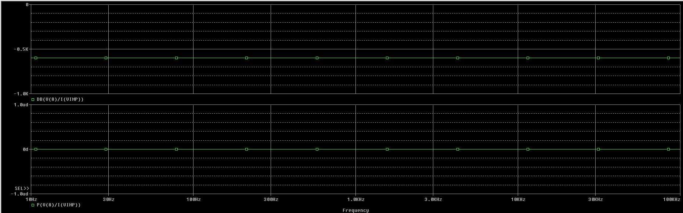
Zout ideaal
Notes:
Made by Ruben kindt

Slide 9
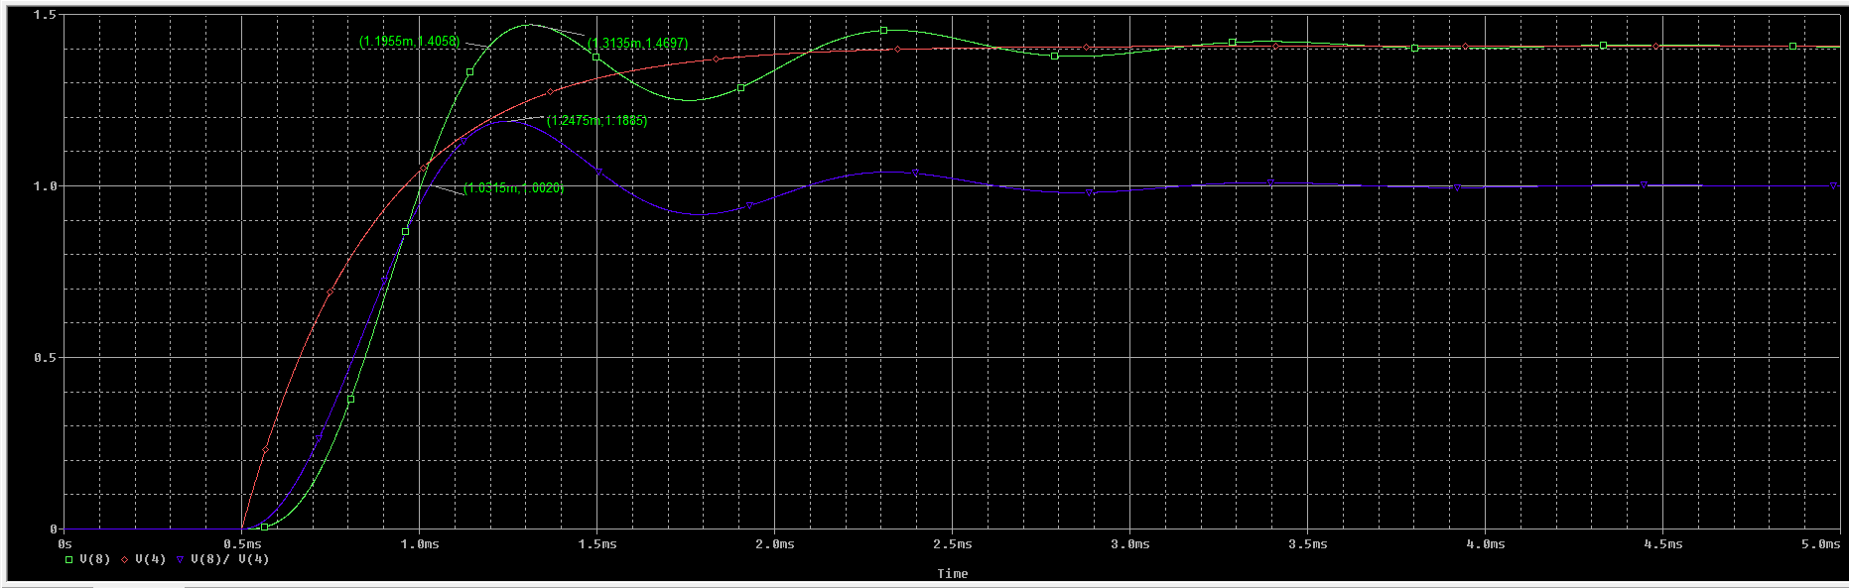
Stapresponsie Ideaal
Notes:
Made by Ruben kindt

